Slide 1
基于EOS平台构建
理财投资风险管理系统
普元：领先的平台软件解决方案商
张健
2013年10月

Slide 2
提纲
一
普元公司及案例介绍
二
对系统需求的理解（技术验证及Demo演示）
三
系统主要技术方案
四
系统实施规划

Slide 3
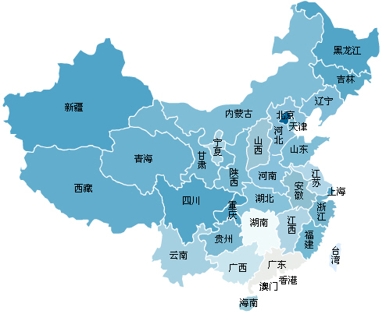
上海普元信息技术股份有限公司
普元成立于2001年4月,由亚信创始人之一刘亚东博士创立.
普元总部设在上海，在北京、广州、成都、南京、长沙、西安、济南、武汉等地设有分支机构。在上海、北京、西安等三地设立研发中心。

Slide 4
国产基础软件市场占有率第一
普元是中国基础软件平台领先品牌，据计世资讯2009年相关研究报告显示，普元在国产基础平台市场份额达到39.7%，大大领先于其他国内竞争厂商，位居第一，已成为银行、电信、能源、IT、国防等高端用户选购基础软件平台值得信任的少数品牌之一。
公司在国内SOA基础软件市场占有率为7.2%，次于IBM、Oracle两家国际竞争对手，位居第三。
* 数据引自计世资讯《2009年中国SOA市场研究报告》

Slide 5




普元是SOA企业架构、标准规范的领导厂商
普元是全球领先的SOA基础软件厂商，是SOA国际标准SCA/SDO的主要参与制定者，以及电子商务标准的主要制定者OASIS的核心奠基成员。
SOA企业架构、标准规范与应用平台的领导者
OASIS全球四个核心成员之一
OSOA全球十八家标准化组织成员唯一亚太代表
中国SOA国家标准技术委员会创始成员
5

Slide 6





国际标准组织-掌控国际关键软件技术的话语权
OASIS，推进电子商务标准的发展、融合与采纳的非盈利性国际化组织
制定Web服务、XML、SOA标准，以及面向安全、电子商务、公众领域和特定市场的标准
100多个国家的600多家组织、企业，参与人数超过5000人的国际化组织
OASIS Open CSA Member Section 分会
9个SCA技术委员会(TCs on SCA)
4个SDO技术委员会(TC on SDO)
已有 12 名核心技术人员加入OASIS下设7个技术委员会(包括 TOSCA 等云计算标准)
通过 My Groups 平台协作和制定标准
OASIS Charter Submission Discuss
OASIS Open CSA Member Section
OASIS organizational voting
OASIS SCA-Assembly TC
OASIS SCA-J TC
OASIS SDO TC
OASIS Telecom Services Member Section
6

Slide 7













Open SOA 协作组织
对服务基础架构市场至关重要的SOA标准
服务构造的实现模型和技术规范 (SCA Client & Implementation)
服务组装的技术与元数据规范 (SCA Assembly Model)
服务数据对象规范 (Service Data Objects)
部署时的服务策略和质量框架规范 (SCA Policy Framework)
更为开放的组织协作模式
多样灵活的规范制定机制
www.osoa.org和官方中文社区
email, wiki, con-call, f2f meeting
共同支持开源项目推广标准
Apache Tuscany(committer)
Eclipse STP
共同支持各类技术大会
OASIS Symposium（08年4月）
SOA中国论坛（08年4-7月）
SOA中国国家标准大会（08年11月）

Slide 8
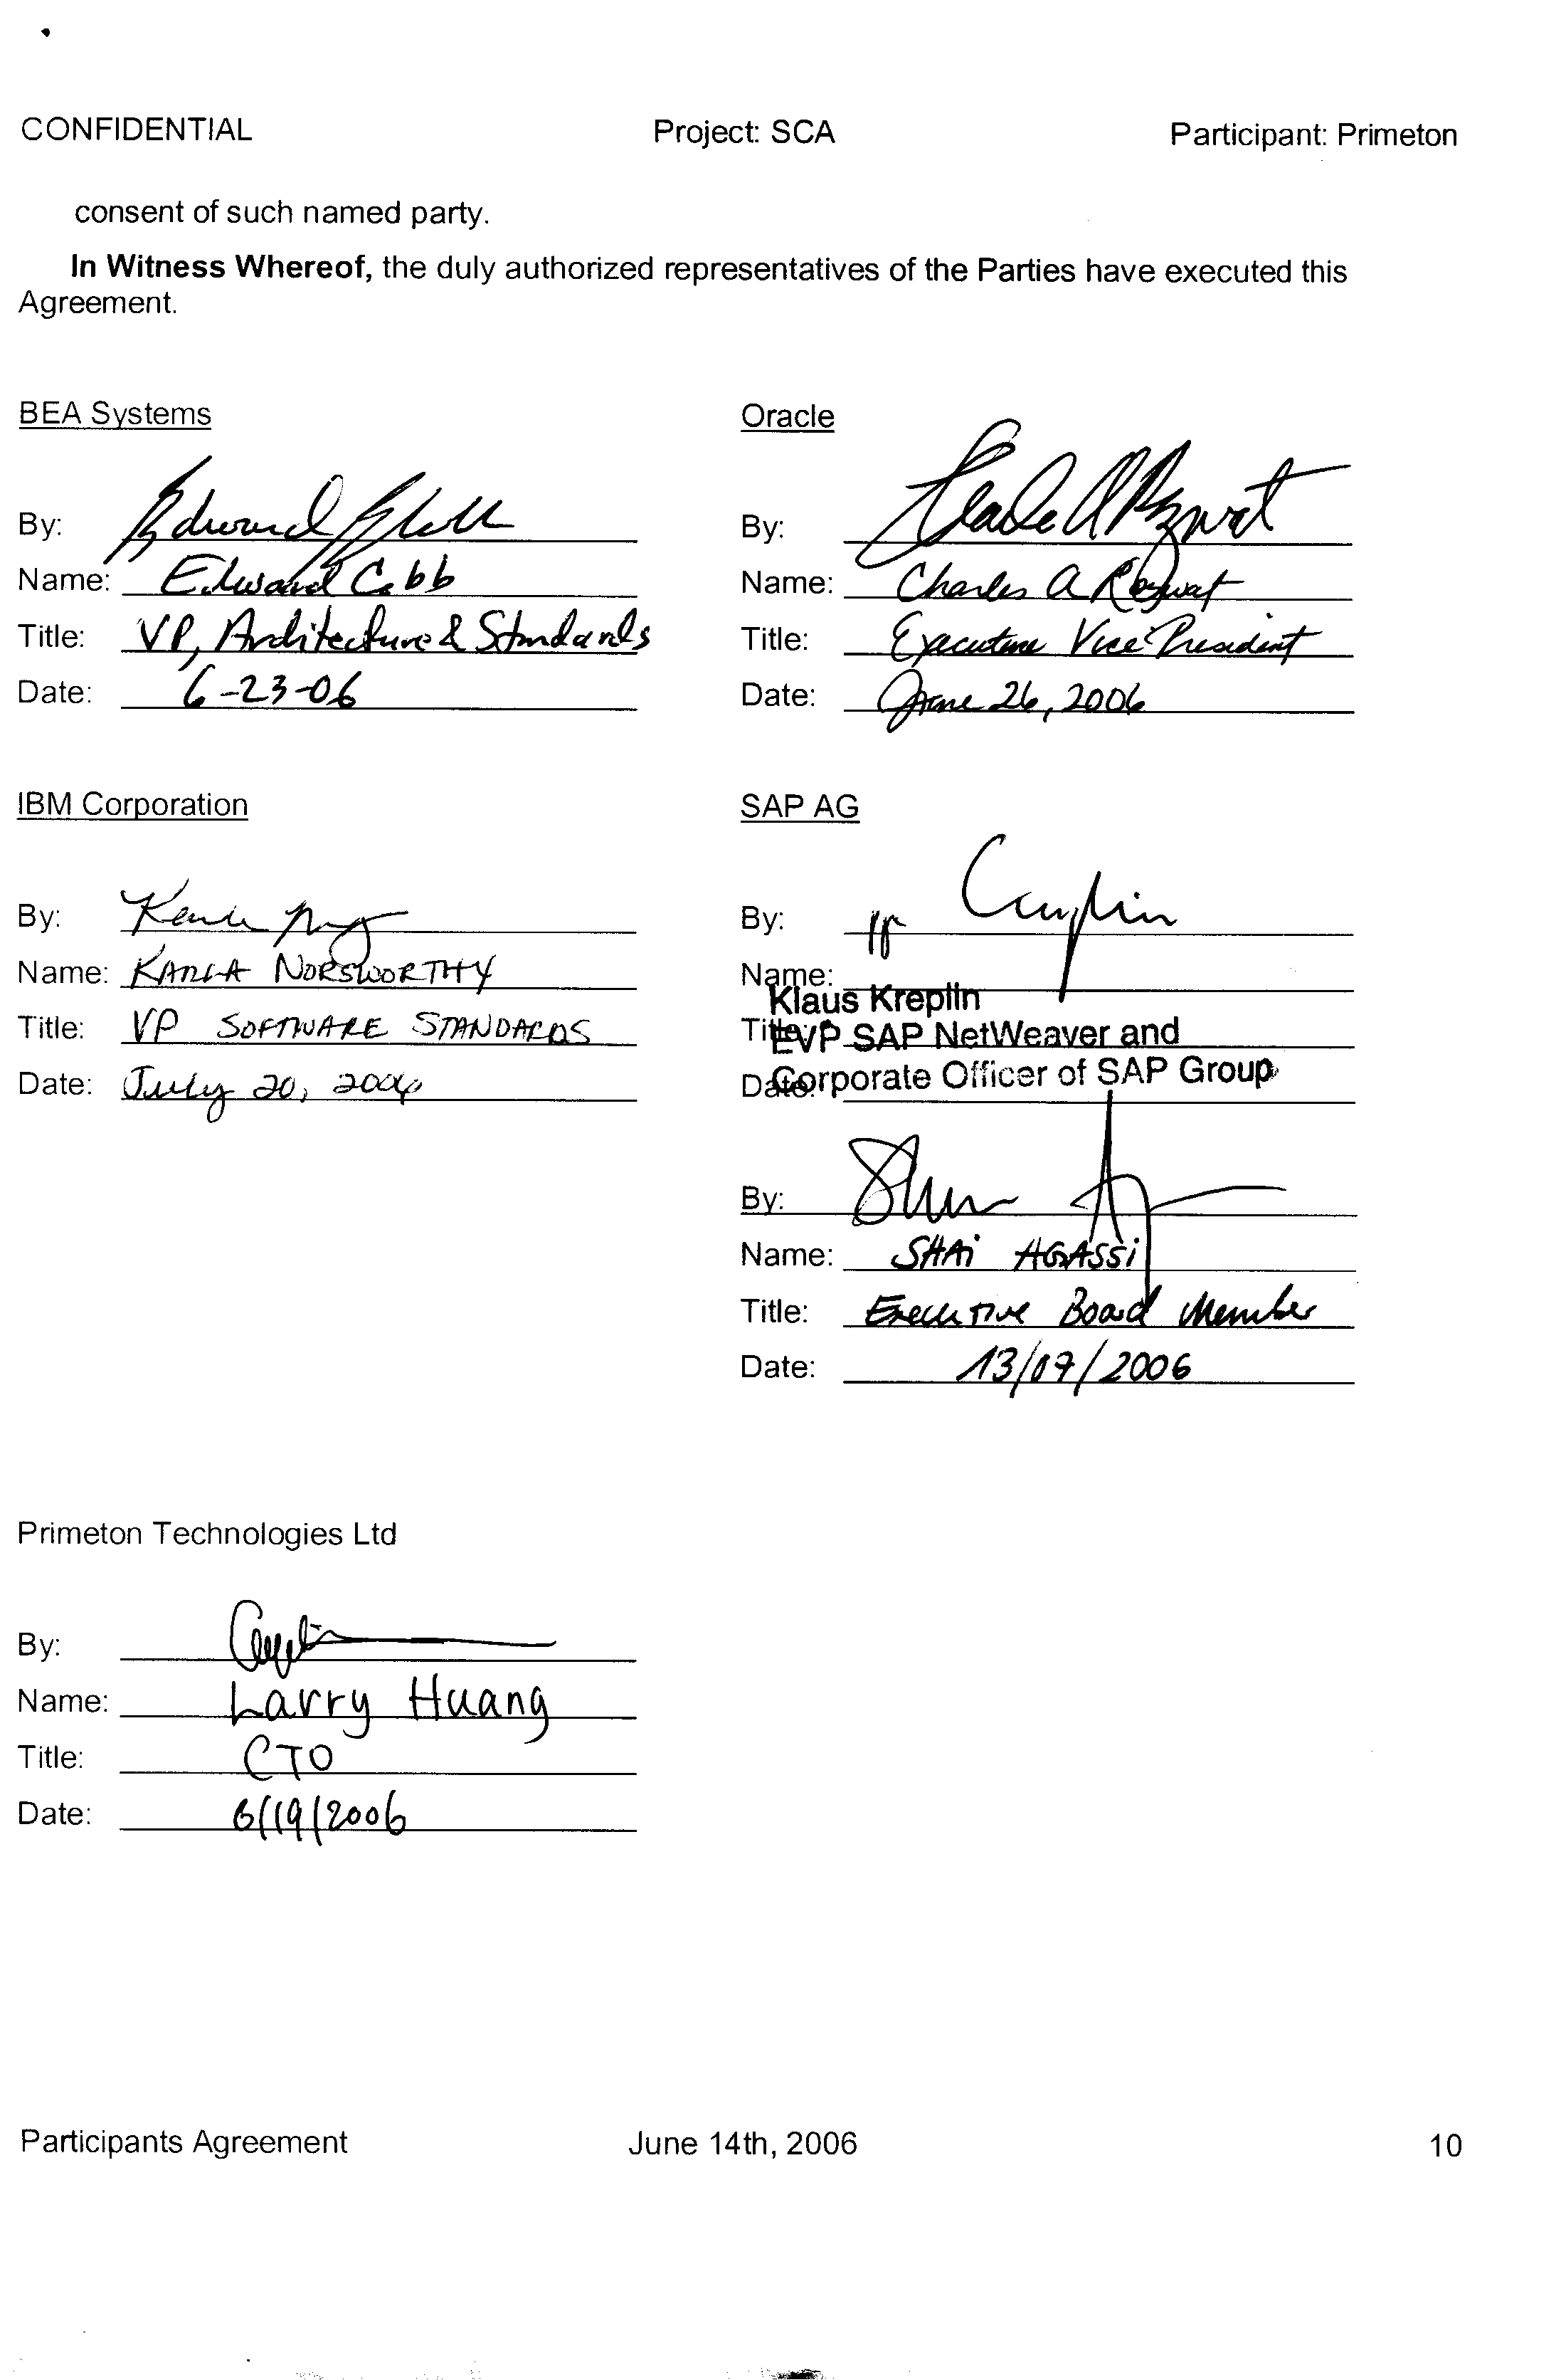
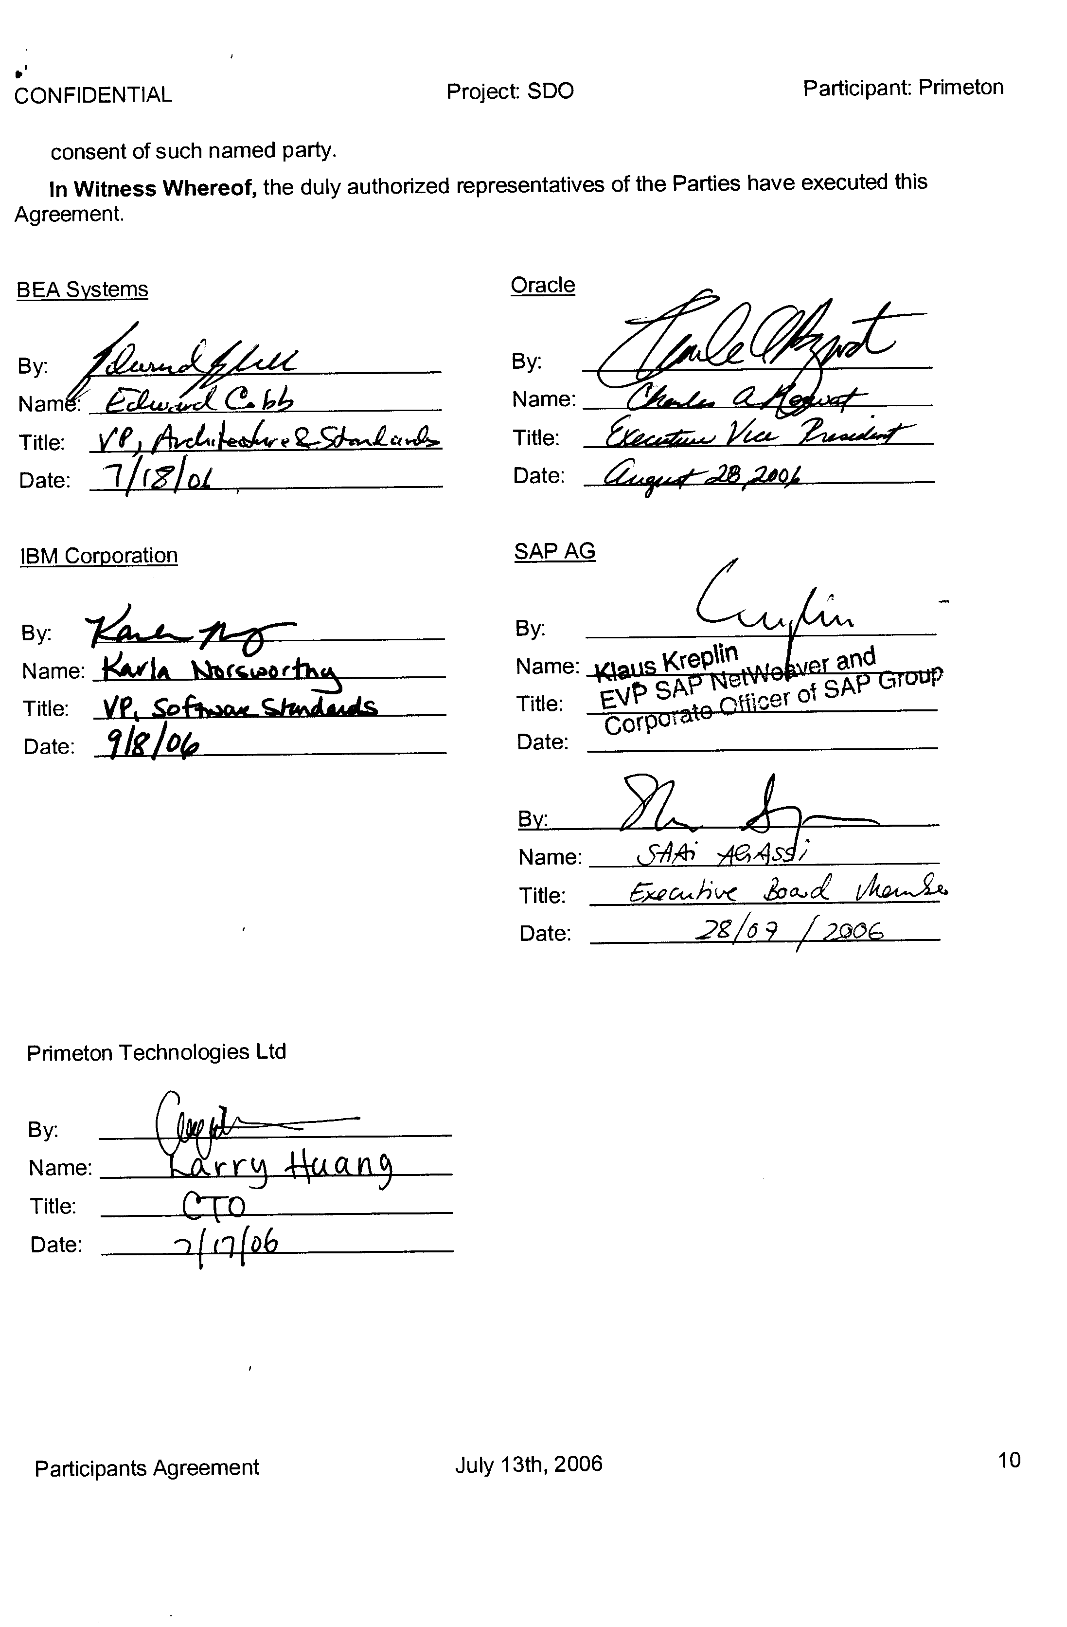
OSOA 核心成员5家之间的专利互换
摘自: 1.《Agreement To Participate In the Working Agreement For the Service Component Architecture Specification》（服务构件架构标准参与制订协议）
2.《Agreement To Participate In the Working Agreement For the Service Data Objects Architecture Specification》（服务数据对象标准参与制订协议）

Slide 9

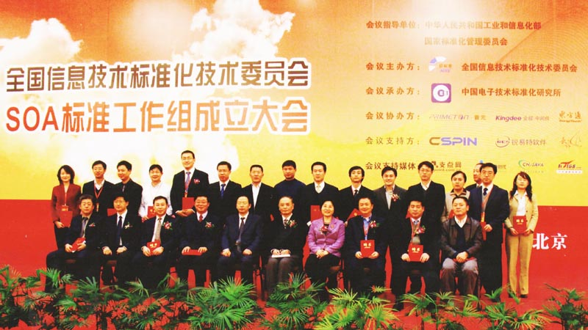
中国SOA国家标准技术委员会创始成员
全国信息技术标准化技术委员会、
全国信息安全标准化技术委员会、
全国信息分类与编码标准化技术委员会、
全国通信标准化技术委员会、
全国音频视频及多媒体系统与设备标准化技术委员会、
全国物品编码标准化技术委员会、
全国电子业务标准化技术委员会、
全国家用电器标准化技术委员会、
全国广播电影电视标准化技术委员会、
全国物流标准化技术委员会

Slide 10

在平台关键技术领域拥有多项“发明专利”
发明专利名称
构件化软件系统中实现分布式业务逻辑计算的方法
构件化软件系统中实现非Java构件的调试的方法
企业Web应用系统中实现跨浏览器Javascript调试的系统及其方法
工作流系统实现流程事务和业务事务完整性的系统结构及方法
计算机软件系统基于EL表达式实现Java方法直接调用的方法
构件化软件系统中实现Web Service调用的方法
互联网应用系统中实现跨浏览器的Web性能分析系统及方法
分布式软件系统中服务器应用程序增量部署的结构及方法
计算机软件系统中实现安全审计与留痕的系统结构及方法
SOA应用系统服务集成中实现数据转换的系统结构及其方法
面向服务的架构应用系统中实现Web Service快速发布的方法
实现支持多种流程运行的图形执行虚拟机系统及其方法
基于Flex技术的Web端业务流程图形化编辑框架系统及方法
BPM系统中实现业务流程动态生成WebService的方法
金融交易处理系统中的图形化报文处理与测试系统及方法
企业分布式应用间实现非阻塞方式相互调用的系统及方法
基于云计算平台的软件版权控制系统及其方法
企业分布式应用系统中实现资源加载以及资源热更新的方法

Slide 11
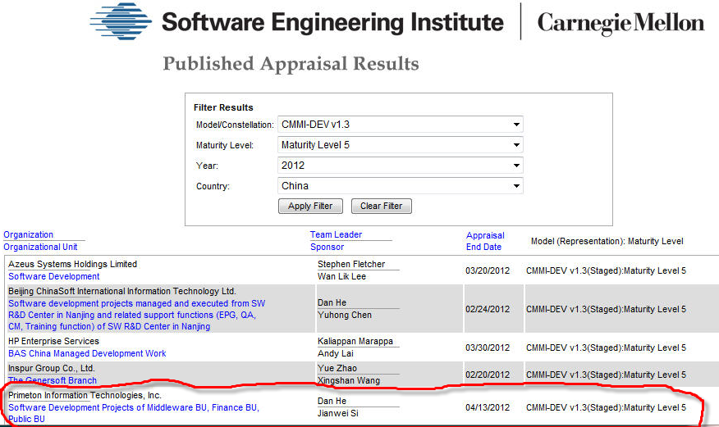
CMM5认证
详细的信息可访问https://sas.sei.cmu.edu/pars/pars_detail.aspx?a=18334

Slide 12






中国SOA及软件平台化的实践者与探索者
_{SOA中国路线图}
_{IDC}
_{软件商成长路线图}
_{IDC}

Slide 13
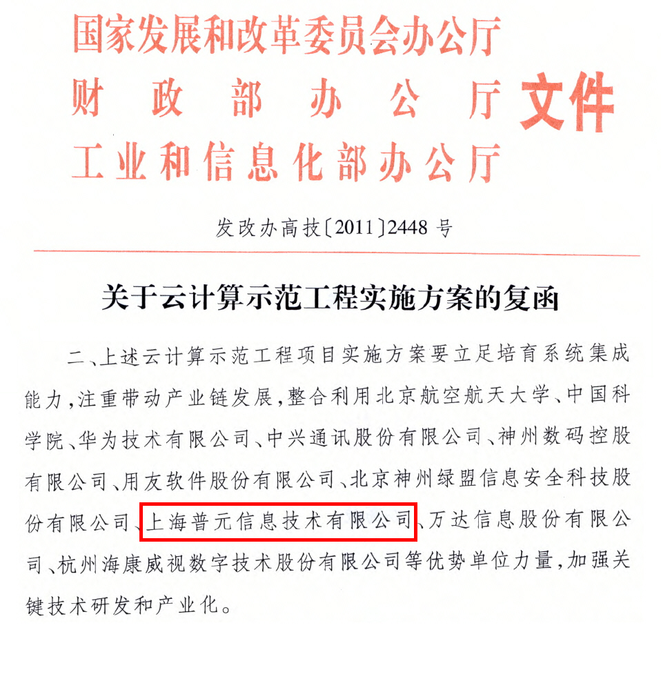
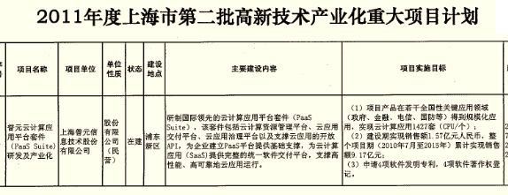
普元参与的国家云计算示范工程项目

Slide 14





普元帮助多行业大中型客户成功
金融
电信
能源公用
政府国防
大中企业
中国工商银行
中国建设银行
中国银行
中国农业银行
中信银行
交通银行
国家开发银行
中国人民银行
中国人民保险
中国平安
太平洋保险
上海银行
中国邮储
……
中国移动
中国电信
中国联通
华为科技
亚信联创
亿阳信通
中国电信系统集成
60家海外运营商
……
国家电网
港华燃气
中国石油
中国石化
中国水建
中国华能
中核集团
中煤集团
胜利油田
神华煤炭
鲁能集团
……
工业与信息化部
外交部
水利部
海关总署
国家海洋局
中国烟草
空中交通管理局
首都之窗
中国电子科技集团28所
某部队后勤指挥
……
中国航天科工
首钢集团
宝钢集团
招商局
中国国航
中国造币
京港地铁
九阳股份
中国科学院
三菱电梯
德邦物流
……

Slide 15





















金融行业典型客户
国有大行
城商行\保险

Slide 16

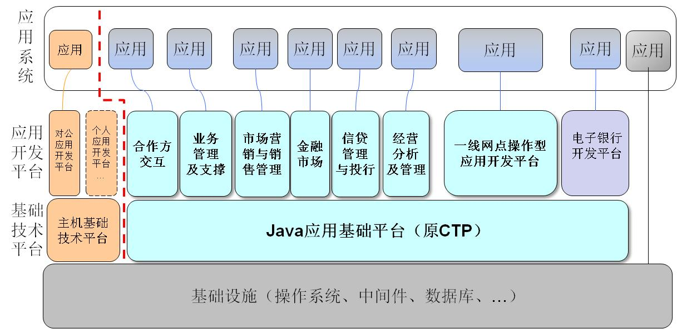
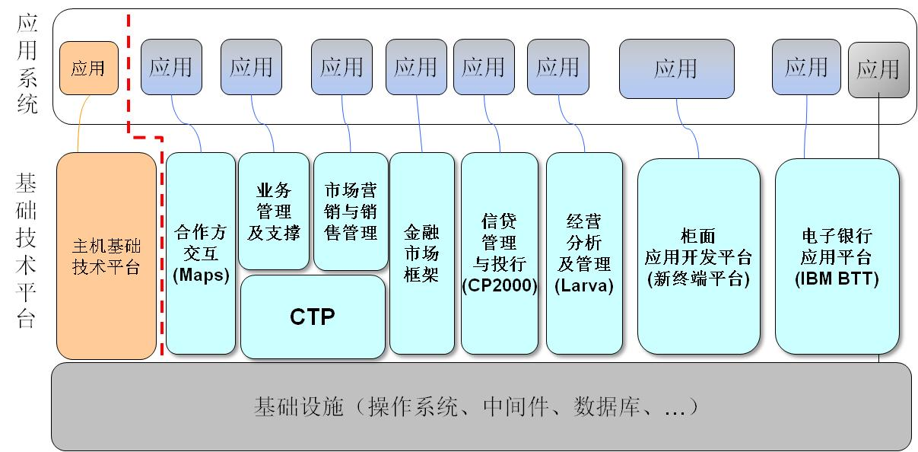
典型案例—工商银行
工商银行经过平台的演变，由多技术平台单层模式发展为统一平台多层次模式，以技术平台为
基础，形成针对多业务域的应用系统开发平台，支撑总行200多个应用的研发与运维，达到
统一平台多层次模式
多技术平台单层次模式

Slide 17

典型案例—建设银行
建设银行早在2005年前就选用过国外的工作流产品进行过项目的开发，但是随着项目的运行过程中出现较多的问题，如国外的工作流产品很难适应中国特色的业务要求，并且很难扩展一些新的需求。究其原因，主要因为产品化封装太高，用户很难知道其实现的机理，同时产品只实现了最基本的工作流功能，需要扩展的时候，必须找到相应的厂商，也很难及时得到响应的技术支持。
建总行开发中心本身具备一个J2EE应用架构—SUP，在与普元研发部门相关专家、架构师多次交流之后，决定在厦门开发中心成立一个项目组《技术组件标准及J2EE组件研发项目之子任务-J2EE组件研发》，人员由建总行相关的领导、专家、架构师组成，专门来进行建行的J2EE架构咨询。
编号 | 项目案例 | 使用产品
1 | SUP2.0定制 | EOS6.0
2 | J2EE组件咨询
3 | 对公客户关系管理系统（OCRM） | SUP2.0
4 | 抵押品风险管理系统（CEMS） | SUP2.0
5 | 管理会计信息系统（MA） | SUP2.0
6 | 产品创新信息系统 | SUP2.0
7 | 调帐事务处理系统 | EOS5.3
8 | IT管理工作平台 | EOS5.3
9 | 元数据管理系统 | SUP2.0
10 | 深圳个贷系统 | SUP2.0
11 | 采购信息管理系统 | SUP2.0
12 | 反洗钱信息管理系统 | SUP2.0
编号 | 项目案例 | 使用产品
13 | 操作风险信息管理系统 | SUP2.0
14 | 数据安全信息管理系统 | SUP2.0
15 | 市场风险信息管理系统 | SUP2.0
16 | 新疆分行批量处理平台 | SUP2.0
17 | 风险加权资产计算及新资本协议监管报表系统 | SUP2.0
18 | 信用卡数据分析 | SUP2.0
19 | 组合风险 | SUP2.0
20 | 新疆分行产品价格审批系统 | SUP2.0
21 | 山东分行综合数据管理平台 | SUP2.0
22 | 武汉开发中心第二代支付系统 | SUP2.0
23 | 厦门分行薪酬管理系统 | SUP2.0
24 | 北京开发中心现金管理平台信息查询子系统 | SUP2.0

Slide 18

典型案例—交通银行
JUMP技术支持项目为交通银行基于JUMP平台的在建系统提供技术支持服务，从2010年至 今，由上海普元信息技术股份有限公司提供。技术支持内容包括：JUMP使用培训、系统设计支持、代码开发支持、技术关键点攻关支持等内容。 技术支持形式包括：现场跟进、沟通交流、代码走查、问题列表跟踪等形式。
上海普元公司外派人员入驻交通银行现场工作，平均每年投入15人年。
序号 | 项目名称 | 使用产品
1 | 交通银行信用卡中心工作流运营平台 | BPS
2 | 交通银行信用卡销售管理系统 | EOS
3 | 新一代征信平台 | EOS
4 | 案件调查系统 | EOS+BPS
5 | 电子银行业务统计分析系统 | EOS
6 | 交通银行会计台账系统 | EOS
7 | 交通银行资金交易管理系统 | EOS+BPS
8 | 交通银行审计管理系统 | EOS
9 | 交通银行人力资源管理系统（EHR） | EOS
10 | 交通银行oCRM系统（贵宾客户管理系统） | EOS+BPS
11 | 交通银行ACRM系统 | EOS
12 | 交通银行客户服务工单流转系统 | EOS+BPS
13 | 交通银行客户信息综合管理系统 | EOS
14 | 交通银行资产风险管理系统（1天5万） | EOS+BPS
15 | 交通银行内部评级系统 | EOS+BPS
序号 | 项目名称 | 使用产品
16 | 交通银行国际业务分析系统 | EOS
17 | 交通银行业务标准系统 | EOS+BPS
18 | 集中工作平台 | EOS6
19 | 项目名称 | 使用产品
20 | 软件中心综合管理平台 | EOS6+BPS
21 | 档案系统 | EOS6
22 | 安保系统 | EOS6
23 | 远程教育系统 | EOS6
24 | 内部评级系统（IRS） | EOS+BPS
25 | 统一用户平台EUIF | EOS+BPS
26 | 审计管理系统 | EOS
27 | 参数管理系统 | EOS+BPS
28 | 基金业务查询系统 | EOS
29 | 考勤系统 | EOS+BPS
30 | 白金卡增值平台项目 | EOS

Slide 19

典型案例—中信银行
CBJUP技术支持项目为中信银行基于CBJUP平台的在建系统提供技术支持服务，从2010年至今，由上海普元信息技术股份有限公司提供。技术支持内容包括：CBJUP使用培训、系统设计支持、代码开发支持、技术关键点攻关支持等内容。 技术支持形式包括：现场跟进、沟通交流、代码走查、问题列表跟踪等形式。
上海普元公司外派人员入驻中信银行现场工作，平均每年投入20人年。
序号 | 项目名称 | 使用产品
1 | CBJUP定制 | EOS6.3
2 | 结算运营中心报表系统 | EOS4ZX
3 | 统一工作流平台监控系统 | EOS4ZX
4 | 私人银行系统 | EOS4ZX
5 | 计财部报表系统 | EOS4ZX
6 | 对公CRM | EOS4ZX
7 | 公司业务管理信息系统 | EOS4ZX
8 | 人力资源二期 | EOS4ZX
9 | IC卡系统 | EOS4ZX
10 | 车贷项目 | EOS4ZX
11 | 公文档案系统 | EOS5ZX
12 | 电子渠道管理系统 | EOS5ZX
13 | 零售电子渠道风险预警 | EOS5ZX
14 | 税务风险控制平台 | EOS5ZX
15 | 内控平台 | EOS5ZX
序号 | 项目名称 | 使用产品
16 | PE业务管理系统 | EOS5ZX
17 | 供应链金融 | EOS5ZX
18 | 经济利润测算 | EOS5ZX
19 | 市场风险 | EOS5ZX
20 | 新资本协议风险加权资产计量 | EOS5ZX
21 | 金融超市支付网关 | EOS5ZX
22 | 对公信贷 | EOS5ZX
23 | 行政财务综合管理 | EOS6ZX
24 | 核心参数管理平台 | EOS6ZX
25 | 押品管理系统 | EOS6ZX
26 | 结算运营中心报表系统 | EOS6ZX
27 | 业务管理信息系统 | EOS6ZX
28 | 基金业务查询系统 | EOS6ZX
29 | 考勤系统 | EOS6ZX
30 | ……

Slide 20

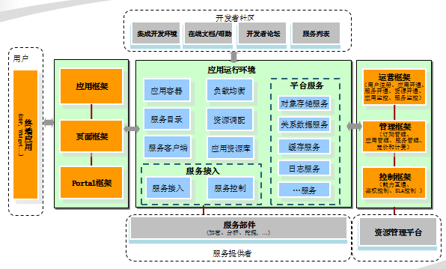
典型案例—中国银联
中国银联在云计算与基础架构领域与普元开展了全面的合作，目前中国银联在PaaS平台、虚拟
化资源管理平台、混合虚拟化等云计算相关领域，采用了普元的解决方案，今年将有电子票据、
持卡人系统试水云计算平台。同时，BPM、风险管理平台（复杂事件处理技术）、数据治理平
台、办公平台等软件架构基础设置也采用了普元的产品与解决方案。

Slide 21

典型案例—人民银行
ACS(Account Central System ) 中央银行会计核算数据集中系统，作为人民银行会计综合业务系统的核心系统，支持各项中央银行业务的处理, 是人民银行重要的基础业务和信息系统。系统包含央行会计核算、事后监督、统计分析、会计档案管理、客户对账等功能。业务数据总行集中。
中央银行会计核算数据集中系统ACS(Account Central System )是人民银行重要的基础业务和信息系统,将实现人民银行会计数据的高度集中，信息数据的网络化传输和共享，支持金融机构提高资金管理水平，为其提供多元化的服务。
人民银行在新一代ACS的设计思路和建设方案中，采用普元BPS流程产品，提出流程银行的设计理念，核心思想是：将会计业务的前后台进行分离，尽量弱化前台的会计专业知识需求，而将复杂的会计核算流程和制度上收到业务处理中心集中办理。同时通过可配置的业务流程设计，将风险关口前移，将风险管理融入业务流程，将事后监督提前为事中控制，以达到全流程风险监控以及业务管理的需要

Slide 22
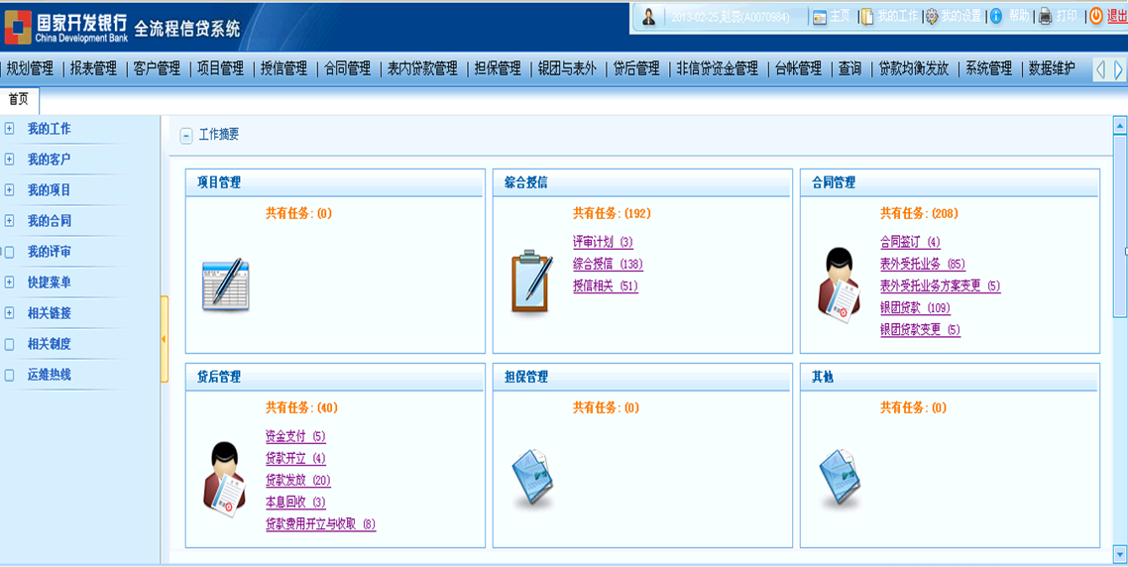
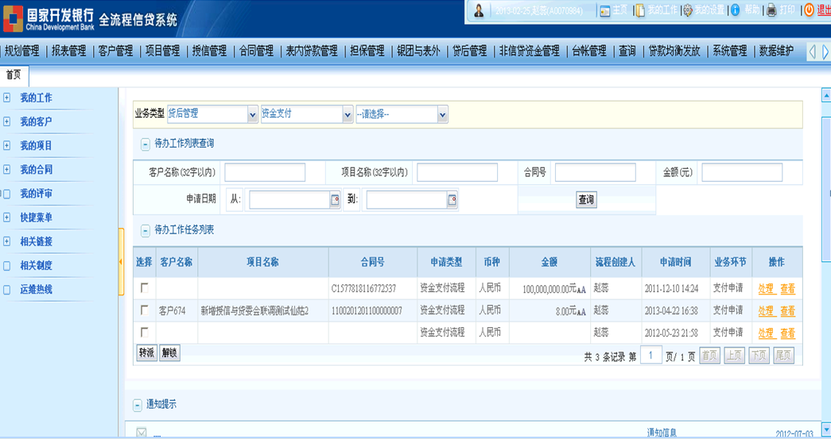
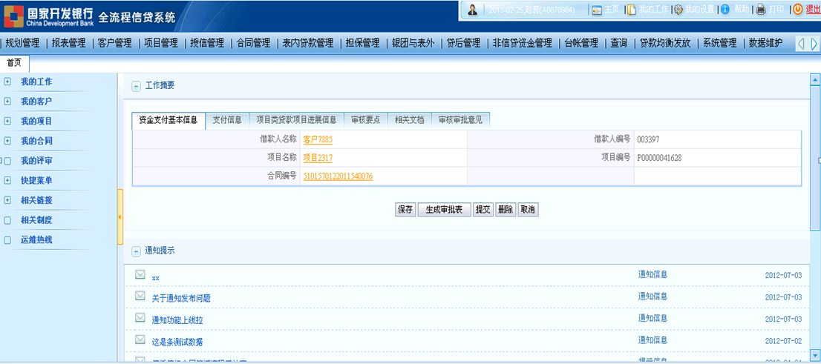
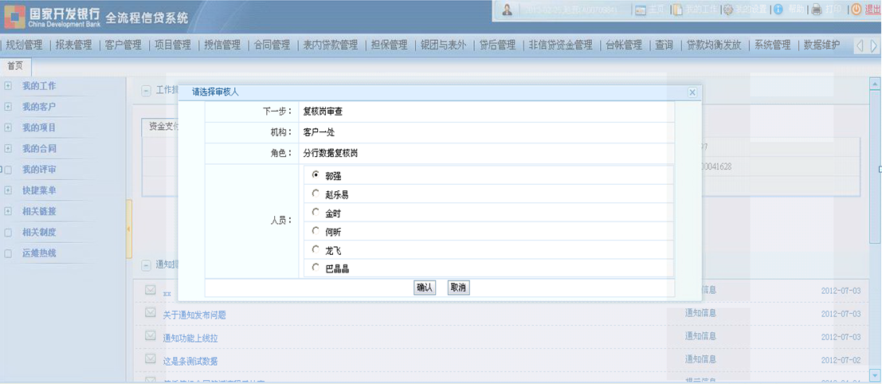
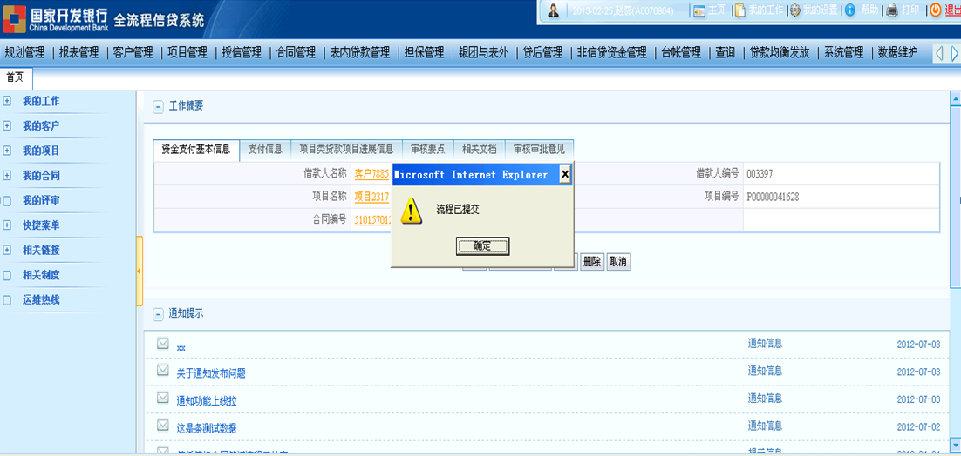
典型案例-系统演示（国家开发银行 -全流程信贷系统）

Slide 23
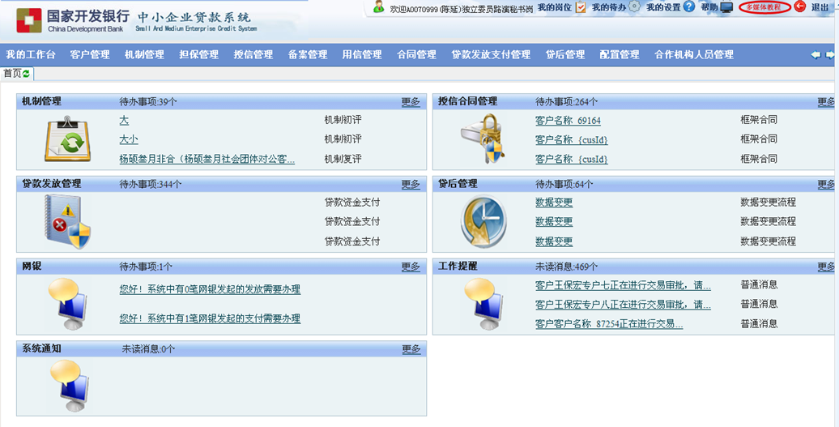
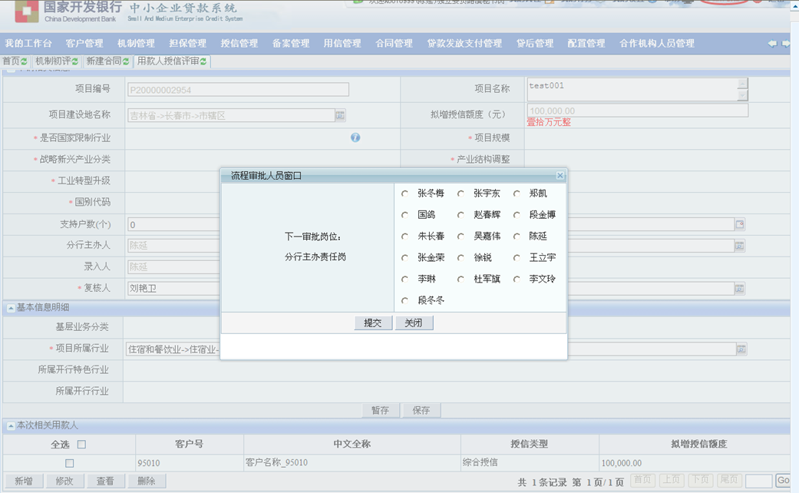
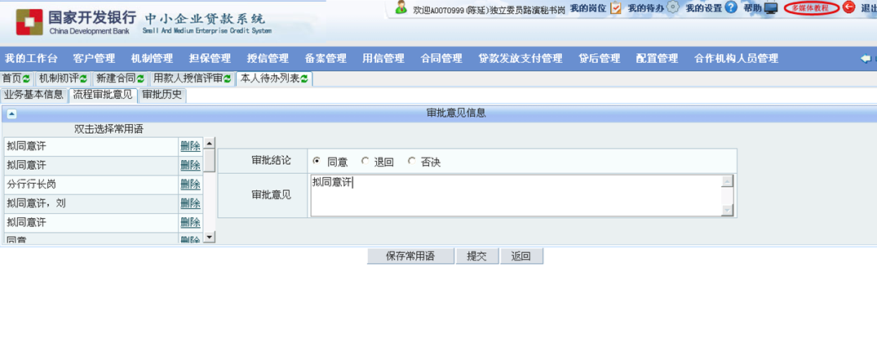
典型案例-系统演示（国家开发银行 –中小企业贷款系统）
23

Slide 24
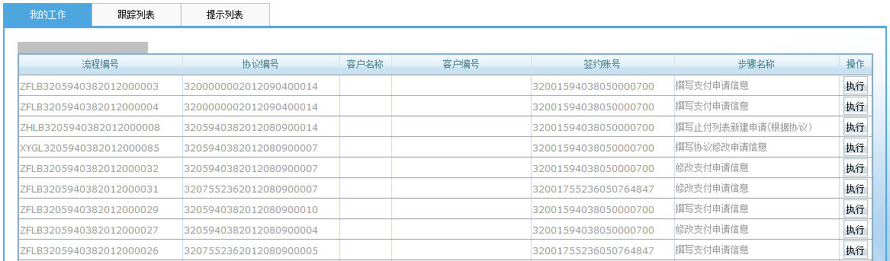
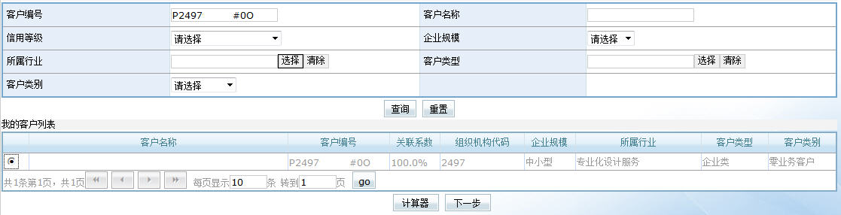
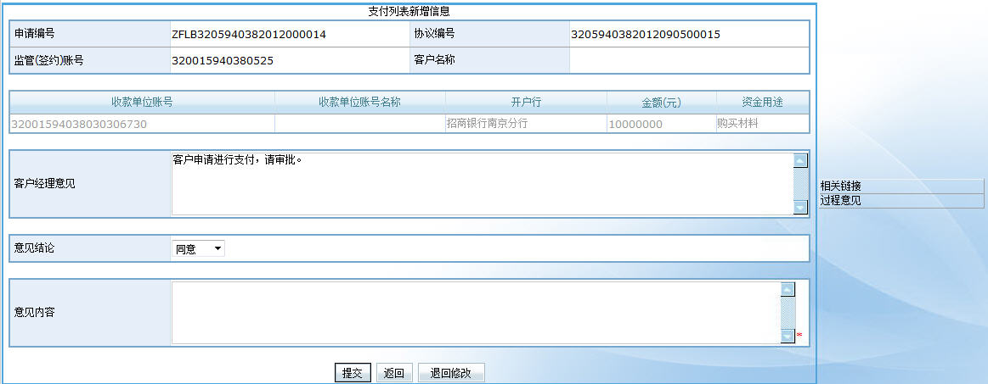
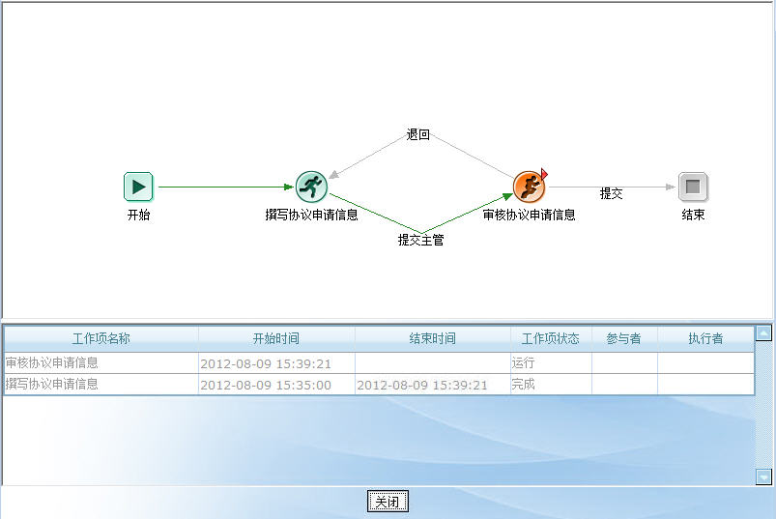
典型案例-系统演示（建设银行 –OCRM系统）

Slide 25
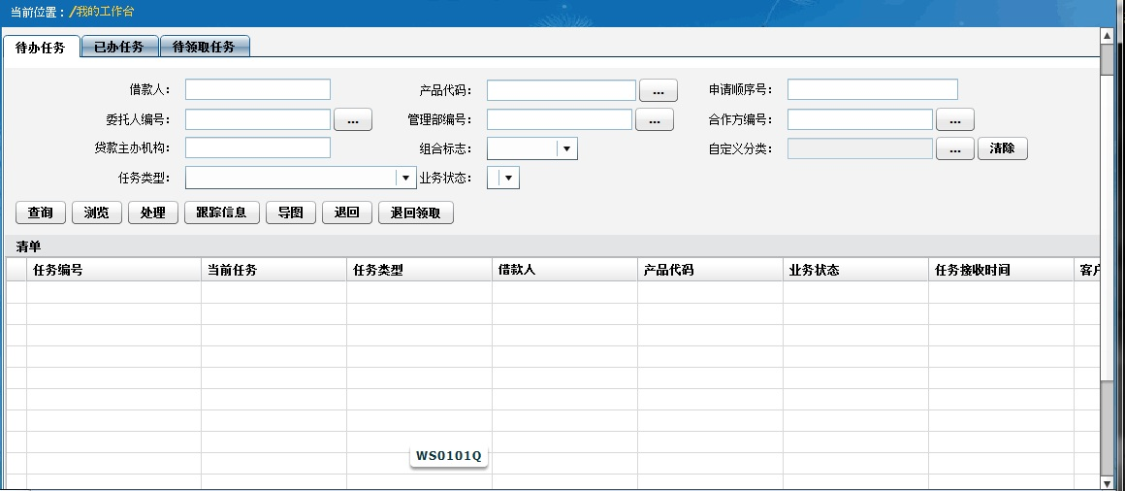
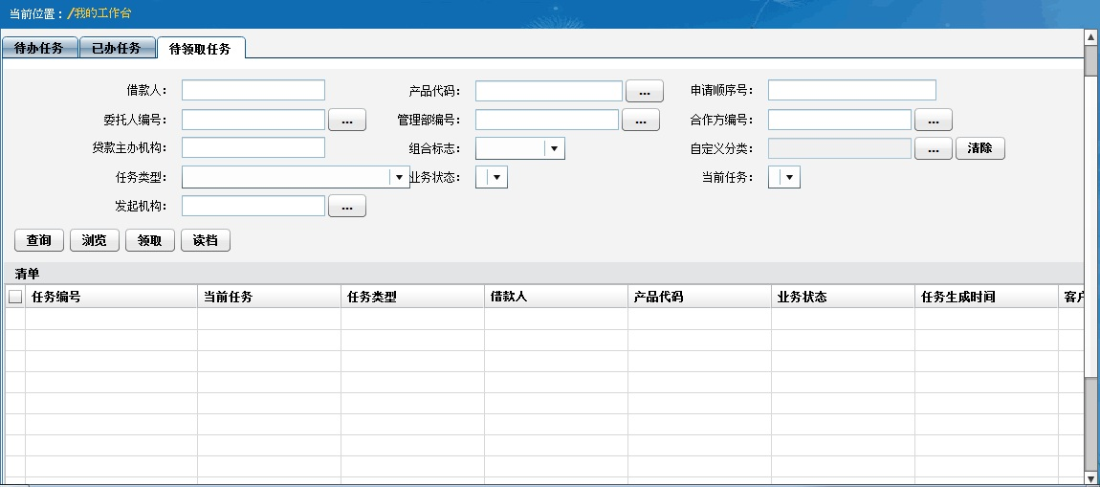
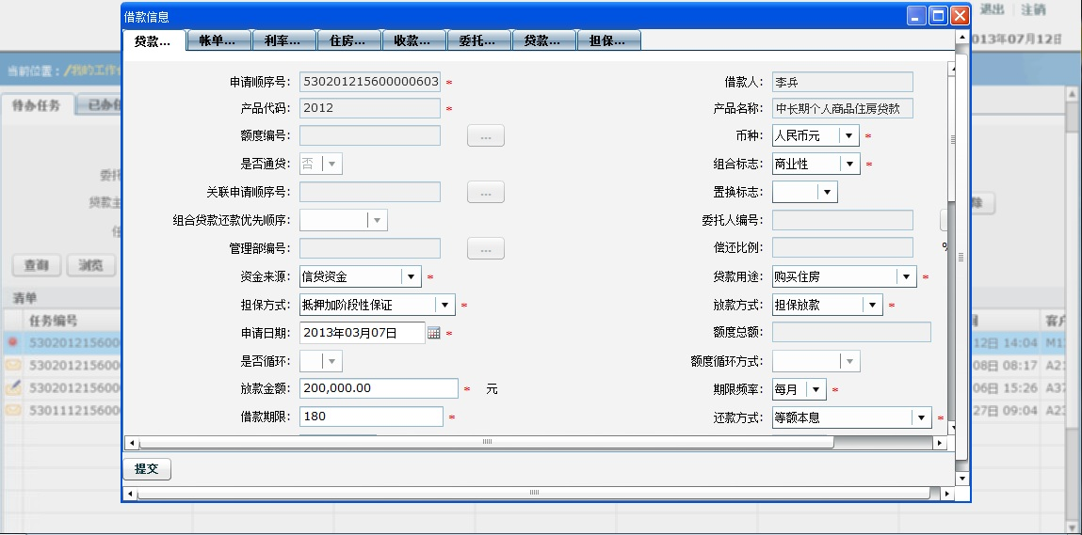
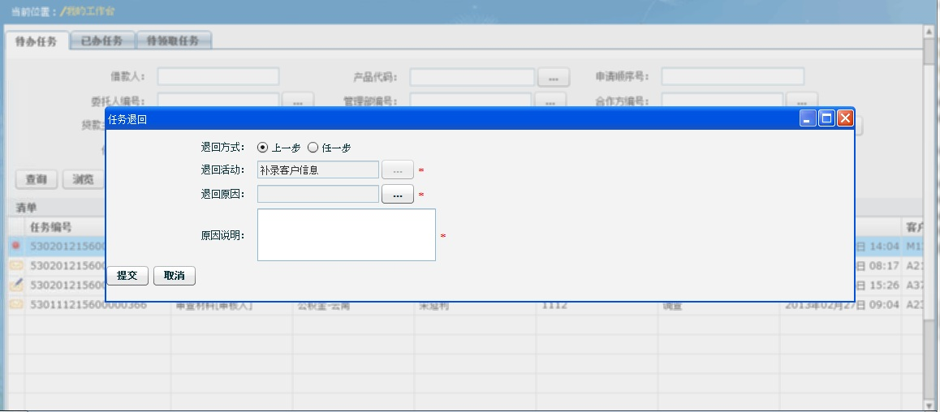
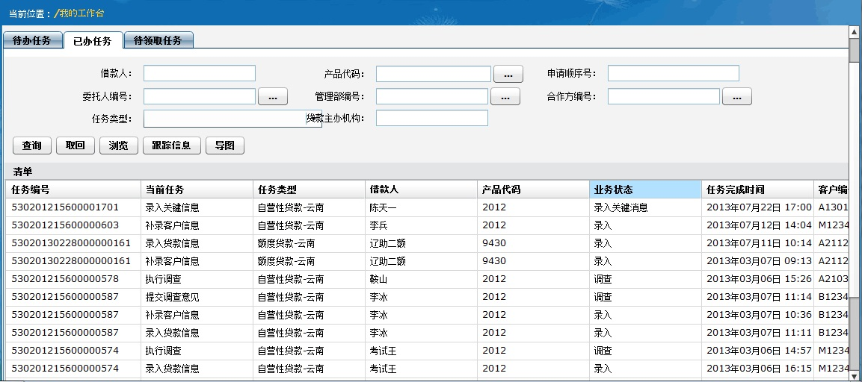
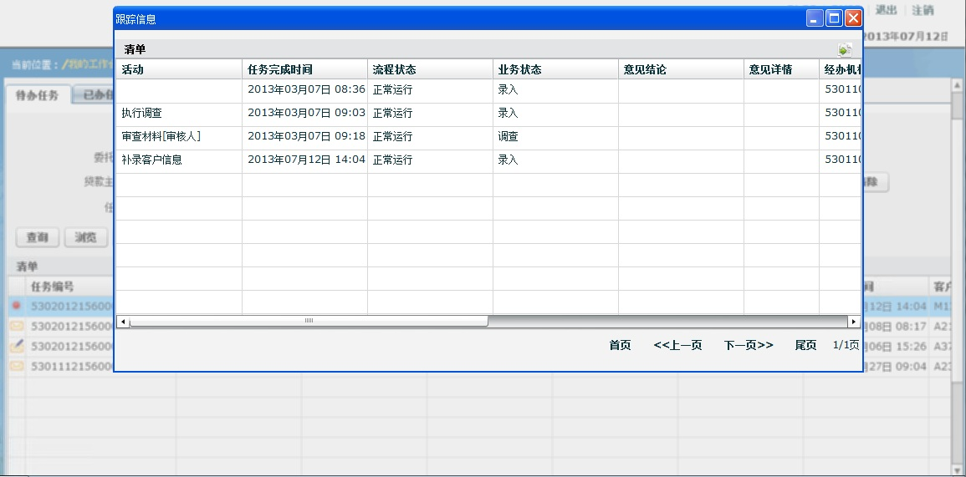
典型案例-系统演示（建设银行 –个贷系统）

Slide 26
提纲
一
普元公司及案例介绍
二
对系统需求的理解（技术验证及Demo演示）
三
系统主要技术方案
四
系统实施规划

Slide 27
系统建设背景
理财产品、投资的报审和业务审批的电子化水平低
理财投资审批的规范化、科学化和自动化水平低
涉及理财投资、产品设计以及同业机构准入等评审工作处在通过纸制手工传阅签批的操作阶段
理财投资和理财产品的统一经营、统一管理能力弱
理财投资、产品设计以及销售的对接能力差，无法有效地实现对理财投资和理财产品的管理和控制
理财投资业务审批效率低、操作风险大
手工传阅签批的过程中，流程存在信息传递慢、透明程度低以及操作风险大等问题

Slide 28
系统建设目标
服务于投资前决策支持、业务审批，投资中风险控制。
存续期的管理以及投资后统计分析和输出各类凭证及监管报表。
实现理财投资审批规范化、科学化和自动化
加强对理财投资和理财产品的管理与控制
实现理财投资与产品设计以及销售的对接
促进理财投资业务统一经营、统一管理
提高理财业务运营和管理能力
提升理财业务竞争力

Slide 29
系统总体架构
部门
分行/管理部
总行业务归口管理部
风险管理中心
总行理财投资审批委员会
业务流程
理财投资审批流程
理财产品审批流程
理财合作机构准入审批流程
投后检查报告流程
处理过程
业务申请及受理阶段
业务审批阶段
额度占用及业务办理阶段
存续期管理
业务支撑
理财产品信息管理
客户信息管理
综合管理
评审委员会管理
外围接口
统计分析

Slide 30
系统功能架构
_{理财投资风险管理系统}
_{业务功能}
理财产品信息管理
客户信息管理
存续期管理
评审委员会管理
产品种类
价格比对
基本信息维护
业务到期处理
收息管理
委员会查询
产品类型
收益率
客户信息对接
归档管理
报告生成
委员会维护
综合管理
系统登陆
待办事项
我的客户
我的申请
通知公告
文档管理
创建/维护
归档/入库
查阅
保管
出库
销毁
_{业务流程}
_{监控和预警}
理财投资审批流程
理财产品审批流程
风险预警管理
流程及活动监控
理财合作机构准入审批流程
定期上报流程
预警参数管理
通知和提醒
_{系统接口}
_{统计分析/报表管理}
_{系统公共管理}
评审历史统计
批处理
用户管理
理财资产管理系统
信贷系统
影像系统
评审业务统计
角色管理
机构管理
投资后统计
菜单管理
字典管理

Slide 31
技术验证DEmO
业务审批申请
审批路线实现用户的灵活配置
审批路线实现总、分、支多个机构的灵活配置
审批路线能够实现灵活的回退功能
审批路线能够实现增加、修改、删除功能
审批层级实现分发功能
审批路线实现审批留痕功能
审批进度的灵活展现
审批路线审批层级灵活配置
审批路线半途中止重新生成一笔新的审批
审批过程中审批意见填写功能
审批过程中权限的控制
实现对审批历史查询
理财投资审批
业务流程验证点
31

Slide 32
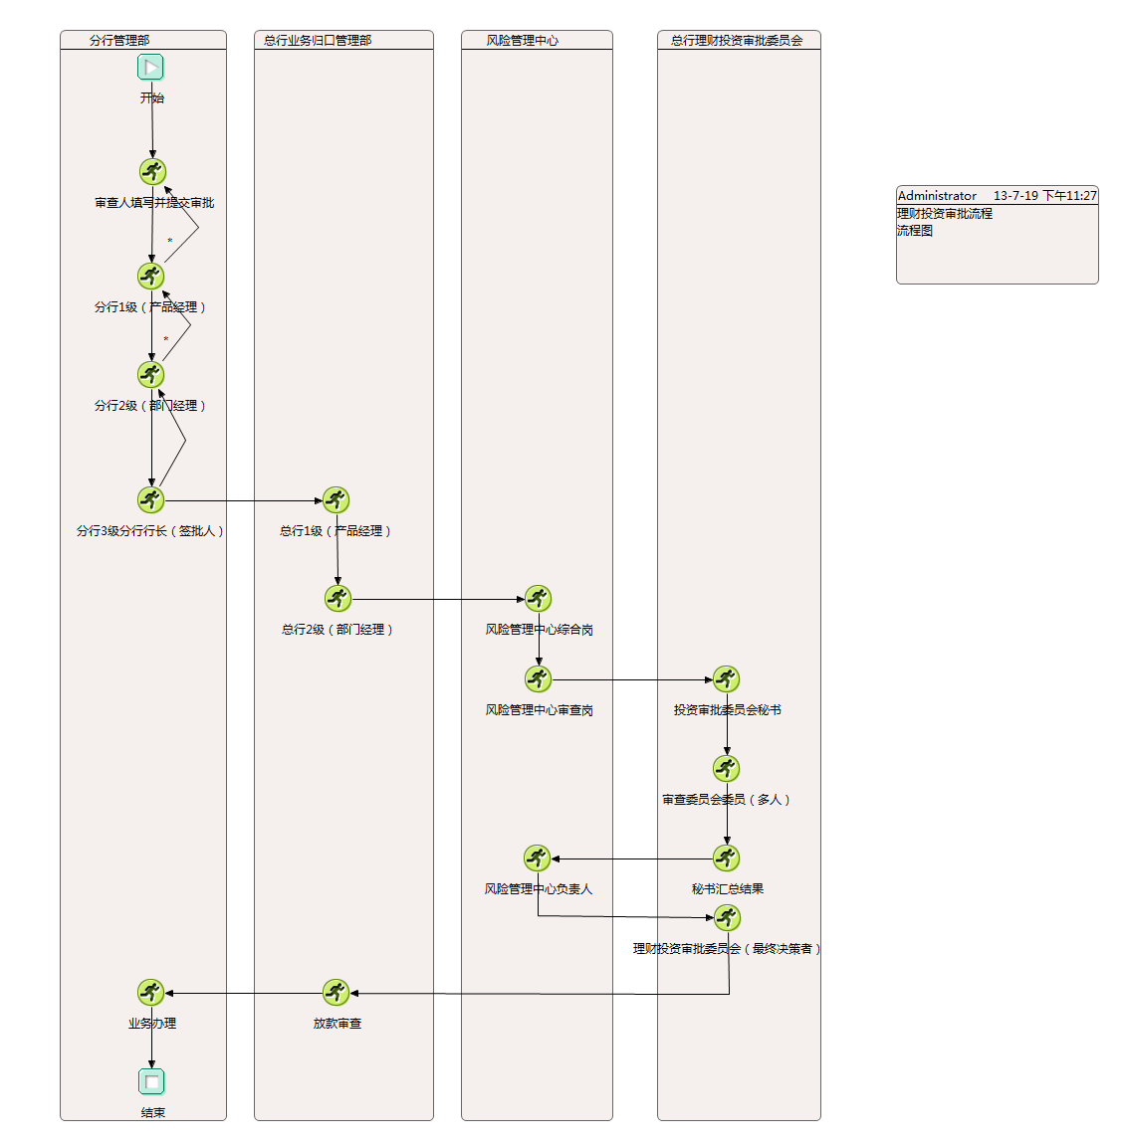
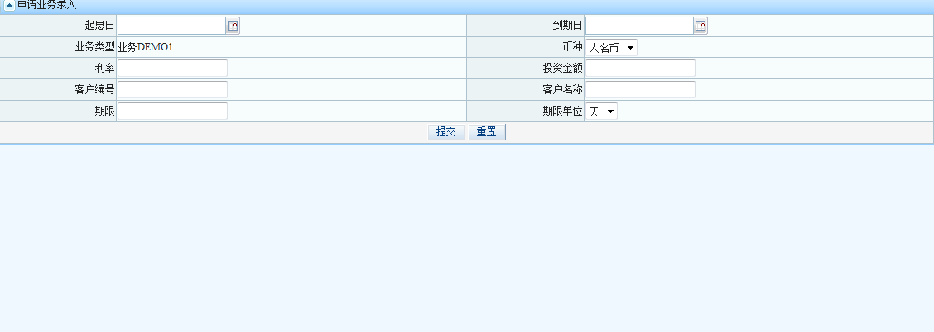
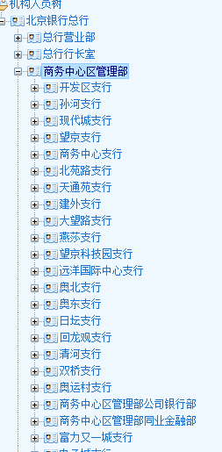
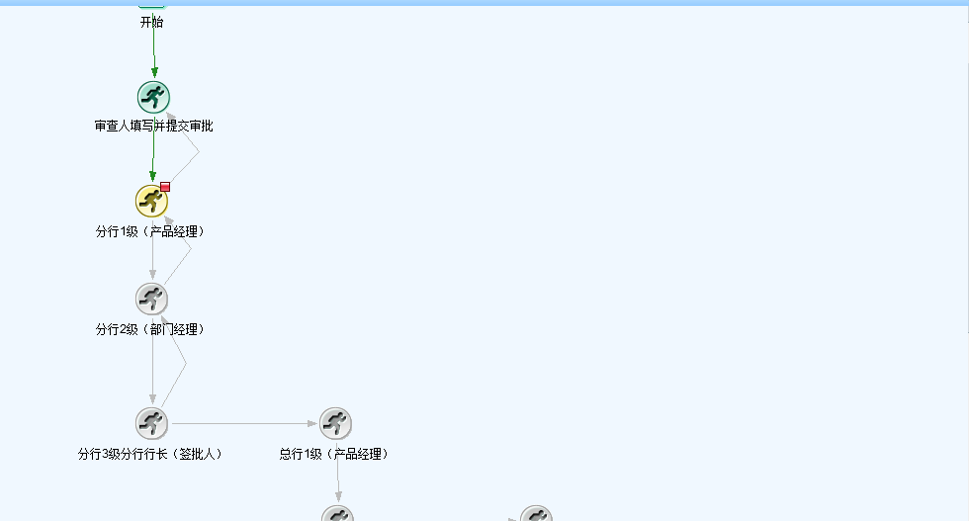
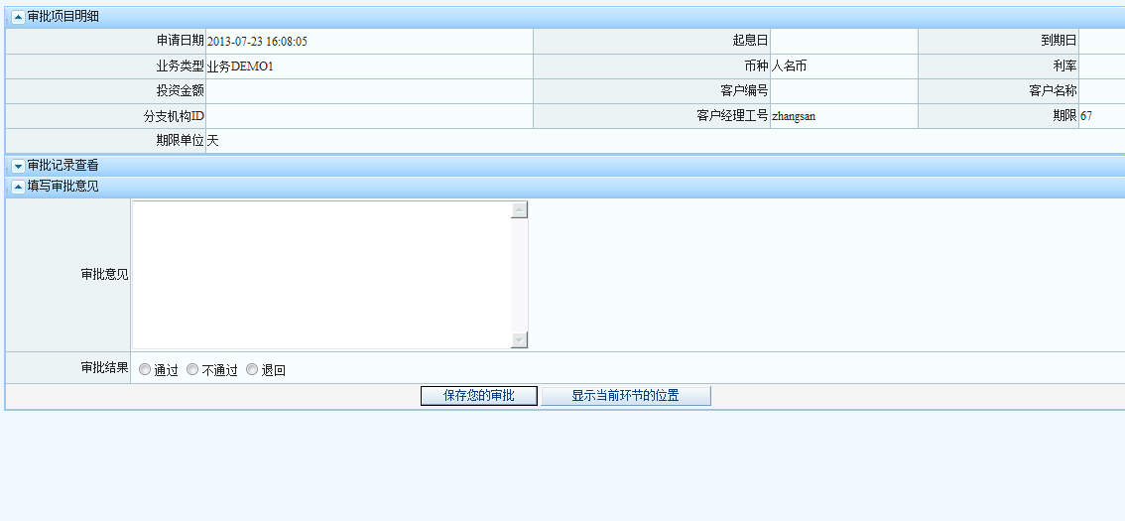
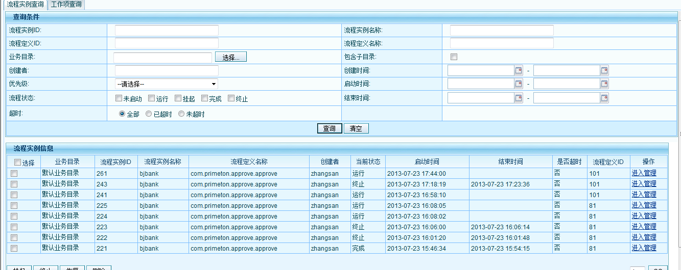
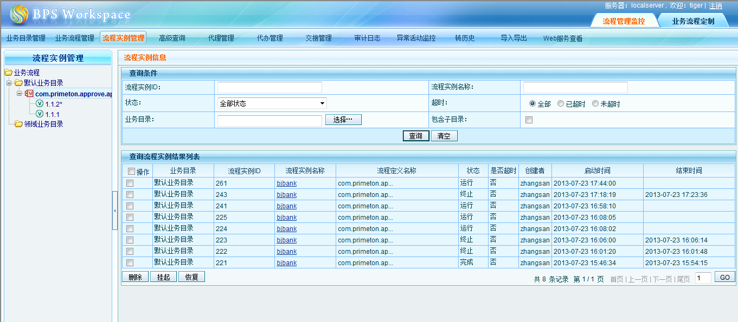
技术验证DEmO-演示

Slide 33
提纲
一
普元公司及案例介绍
二
对系统需求的理解（技术验证及Demo演示）
三
系统主要技术方案
四
系统实施规划

Slide 34



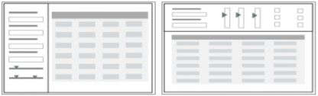


系统总体技术架构
理财投资风险管理系统
组织机构、用户
和权限框架
业务审批流程
框架
客户信息管理
产品信息管理
…
组
件
层
主页面框架
页
面
集
成
层
页面集成
页面样式
内容管理
个性化门户
业务化流程
业务化表单
配置层
建模与设计
开发与集成
表单模板
可视化设计
监控与分析
分析与优化
表单预览
表单接口
技术平台
扩展开发层
Composite
Composite
设计与开发
测试与部署
运行与管控
组件集成

Slide 35
技术架构：业务化流程
业务化流程开发环境
流程管理监控
业务流程定制工具
表单定制工具
流程分析
元数据管理
服务库管理
环节库管理
流程管理
流程引擎、规则引擎
发布
发布
流程监控
业务流程运行环境
业务流程1
业务流程2
业务流程3
应用集成接口
管理监控接口
流程发布
流程、规则、表单引擎
SOA/MDA基础框架
流程验证

Slide 36
基于普元平台的流程实现模式与传统模式的对比
VS.
传统业务流程实现模式：
卓越流程实现模式：
业务部门提出需求
业务部门提出需求
业务域
技术部门分析需求
业务部门梳理流程
业务化调整
设计业务流程
需求未满足，迭代
业务部门组装流程
业务域
开发业务流程
技术域
业务部门测试流程
测试业务流程
自动部署流程和发布
流程部署上线
业务部门验收
服务组件开发
技术域
业务域
变更周期长，反复增多，成本增加！
业务域实现，变更周期短，反应敏捷，成本降低！

Slide 37
技术架构：业务化表单
业务化表单
按钮库
页面控件库
脚本库
表单模板库
表单样式库
表单向导
元数据管理
表单文件管理
数据文件管理
模板管理
组织机构接口
控件管理
数据处理扩展接口
模板管理
表单文件、数据解析器
业务字典接口
视图管理
脚本管理
表单数据处理引擎
表单访问接口
权限管理
流程接口
表单设计器
表单引擎
表单接口

Slide 38
技术架构：组件库
_{平台组件}
_{已有或开源组件}
_{(jar包导入)}
_{积累业务组件}
业务相关性
业务
组件
审批
传阅
电子签名
……
构架
组件
组织机构
权限
登录
……
技术
组件
日志
缓存
数据库访问
定时器
日期
加解密
字符串
国际化
系统配置
数据总线
Notes:
组件推广范围广
组件复用率高
节省工作量大

Slide 39
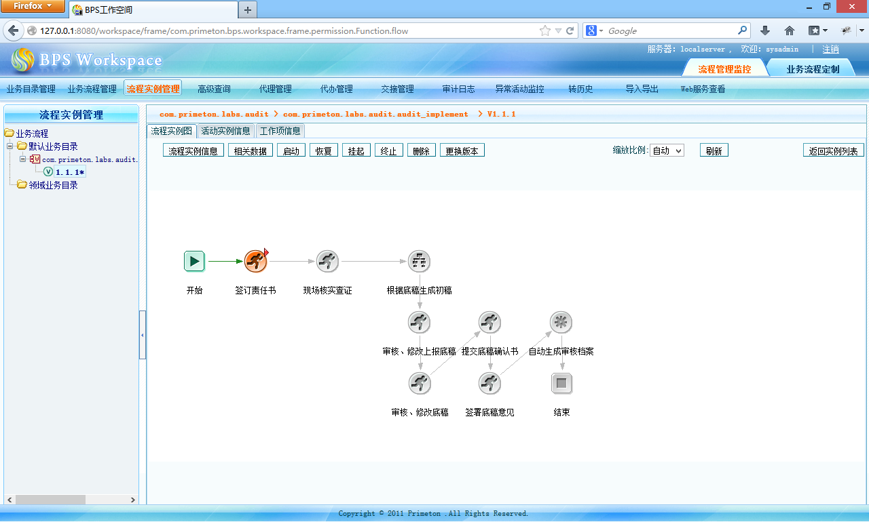
平台特性：流程配置方案
流程配置方案
- 平台包含流程管理、监控功能模块，对审计流程运转过程以及环节进行有效管理和监控，便于了解和掌握系统运行状况

Slide 40
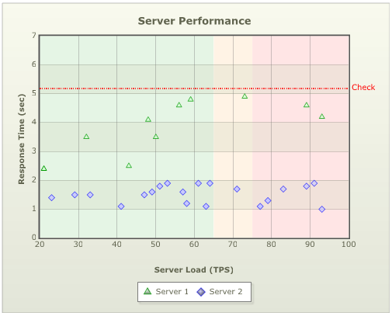
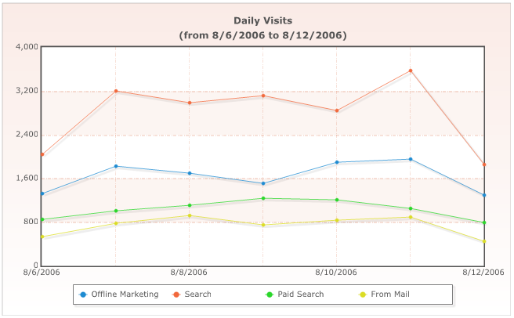
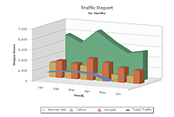
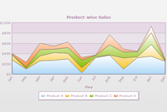
平台特性：图形报表方案
{ “chart”: { “palette”: “2”, “caption”: “Server Performance”, “numdivlines”: “13”, “yaxisname”: “Response Time (sec)”, “xaxisname”: “Server Load (TPS)”, “rotatelabels”: “0”, “showlegend”: “1”, ……
}
图形报表控件
- 平台提供丰富的图形报表控件，包括散点图、折线图、柱状图、饼状图、面积图等12类以上
- 图形报表控件基于Flash技术，动态绘制和显示 ，具备优异的可视效果
- 图形报表控件采用标准的XML（或JSON）格式数据，便于使用

Slide 41


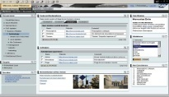







平台特性：标准的SOA架构
协同层 接入 & 页面流
AJAX
HTML
Flash
Silverlight
Java Client
Mobile Client
协同层
接入引擎
页面流
Web UI
报表
流程层， BPS
流程层
端到端流程
嵌入流程
任务中心
服务层， SCA
服务层
协议转换
注册路由
Composite
Composite
事务
安全
逻辑层， 构件容器
逻辑层
逻辑编制
AOP
多种实现
可插拔
资源层， SDO & DAS
资源层：
DB
CRM
ERP
统一数据访问

Slide 42
平台特性：构件化的产品体系
构件生命周期管理
构件设计
构件开发
构件调试
构件部署升级
构件文档生成
构件管理监控
构件库管理
构件化日志

Slide 43
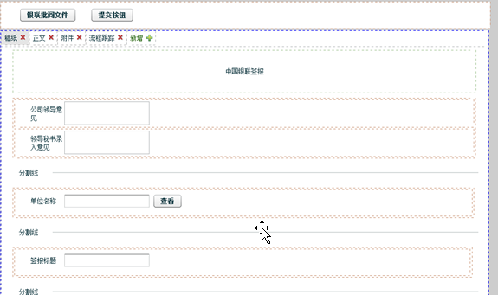
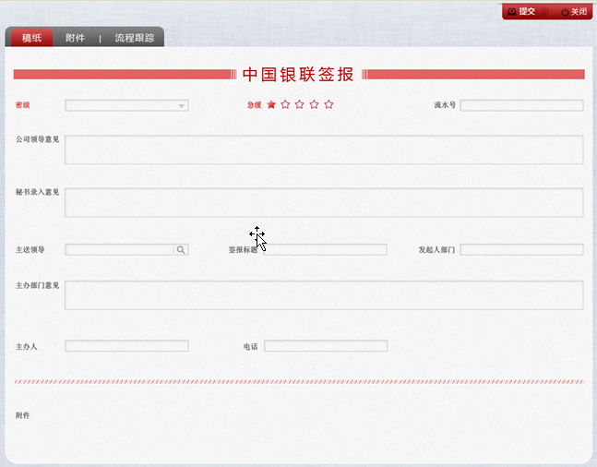
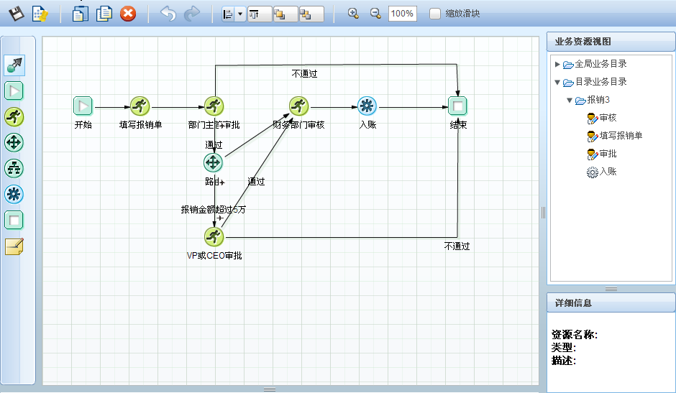
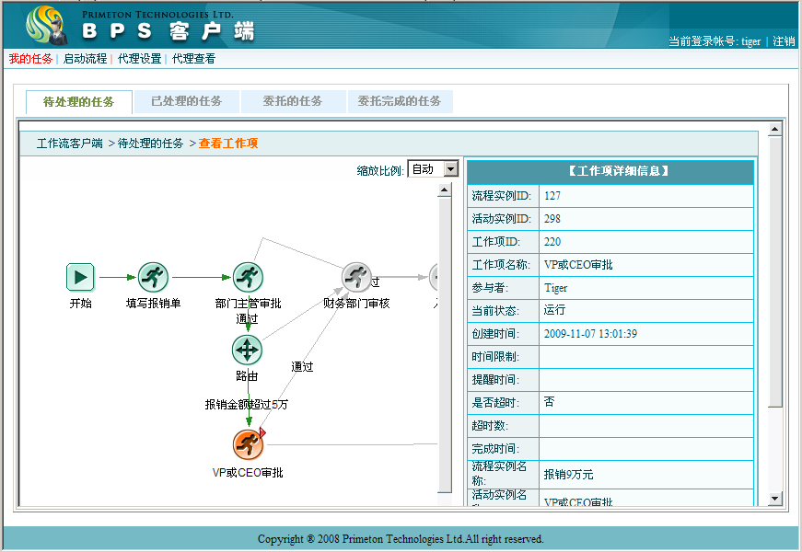
平台特性：业务化的配置能力
表单建模
表单运行
流程建模
流程运行

Slide 44
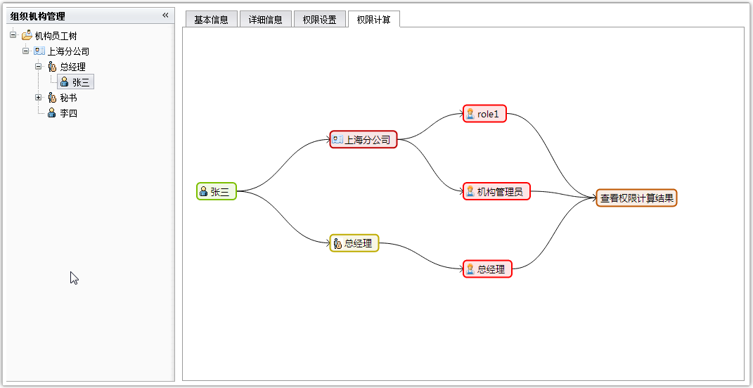
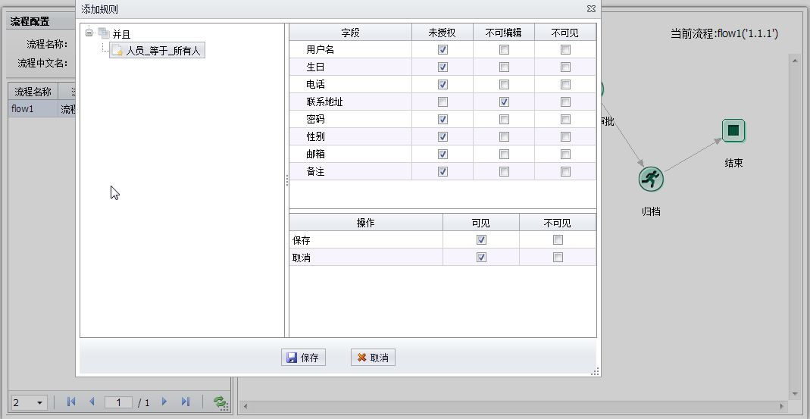
平台特性：精细化的权限控制

Slide 45
平台特性：一体化开发环境
横向一体化
需求
设计
开发
调试
测试
部署、升级
文档生成
纵向一体化
数据模型
逻辑构件
逻辑流
服务装配
页面开发
页面流
工作流

Slide 46
平台特性：多层复用体系
开源的应用框架
组织机构&权限
主菜单框架
业务字典、…….
基础构件库
数据访问服务
日志、消息、缓存
任务调度、……
基于Ajax的页面控件
DataCell
DataForm
QueryForm
ViewList
功能向导
控件向导
单表维护向导
组合对象维护向导
Lookup页面向导

Slide 47


平台特性：企业级的集成能力
界面
UI
集成
企业门户
单点登录
个性桌面定制
统一授权
统一用户组织
统一流程管理
集中任务
流程管理
服务调用
流程
流程
集成
流程建模
流程引擎
流程监控
服务调用
接口
数据
服务
集成
服务注册
服务管理
服务路由
权限控制
消息处理
数据传输
主数据管理
异构系统
应用平台
应用平台
应用平台
应用平台
客户关系管理
服务开通
HR系统
其他业务系统
报表系统
基础
设施
Database
操作系统
应用服务器
网络
文件系统

Slide 48
平台特性：架构级扩展能力
应用框架
扩展点
资源类型
资源注册
资源注销
授权
菜单
party
partyType
partyRef
扩 展 点 管 理
表 单
扩展点
类型
模板
控件
检验
视图
向导
脚本
管 理
扩展点
管理对象
流 程
扩展点
组织机构
流程日历
提醒机制
流程权限
流程规则
业务资源
流程监控
管理监控
拦截器
扩展点
客户端接入拦截器
页面流拦截器
逻辑流拦截器
实体拦截器
命名SQL拦截器
扩 展 点 编 辑 器
日志分析
系统资源 扩展点
缓存数据加载器
资源访问检查
资源访问检查
打开文件方式
管理配置
引 擎
扩展点
构件包加载
构件包卸载
应用启动
系统服务
Processor配置
Web请求过滤
统计分析
Plugin 扩展点框架

Slide 49
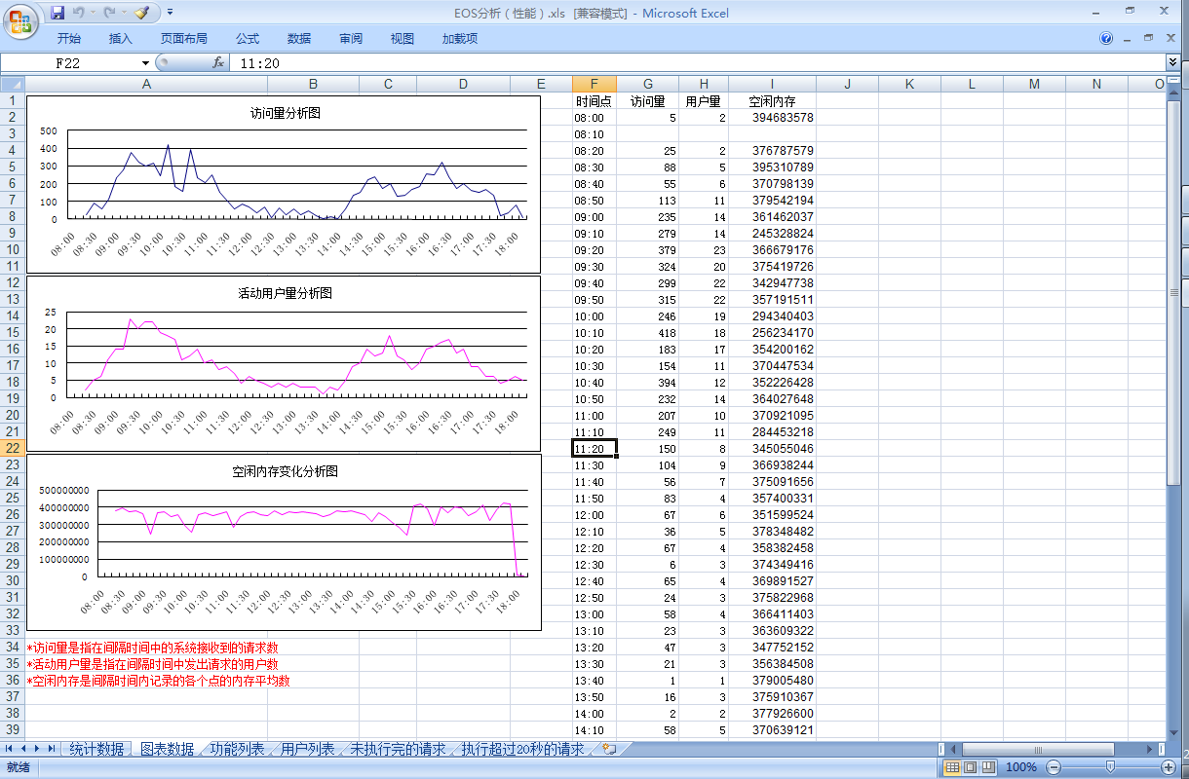
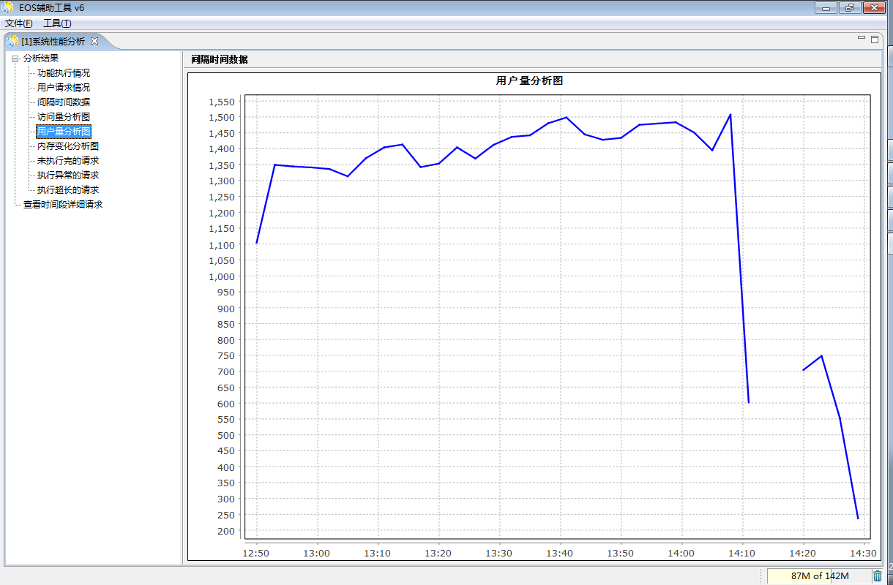

平台特性：产品级运维能力
Notes:
演示日志分析工具、看巡检报告

Slide 50






系统开发模式：专业化分工
技术域（开发人员）
业务域（实施人员）
1. 构造页面组件
3. 流程组件
4. 表单建模
2. 构造按钮组件
6、发布、运行、监控/管理
5. 表单配置
业务化
可视化
组件化
开发平台

Slide 51




系统开发模式：业务化配置功能
组装表单
组装流程
业务化配置

Slide 52










系统开发模式：复杂功能开发
构件包
使用了SCA规范的Contribution，采用OSGi的bundle配置，是业务应用中的模块，以图形化方式进行模块划分,建立模块间依赖关系
展现
页面流：以流程化的方式定义页面间的导航和跳转
页面展示资源：JSP、报表等
构件
以图形化方式进行服务编制，快速实现一个SCA构件
提供基于图形化方式调试
数据
数据模型定义,建立O/R Mapping关系，数据传输对象定义
定义命名SQL支持扩展SQL语句开发
运算/逻辑
通过Java的方式实现逻辑和运算
方便将外部Java方法导入到系统中
服务
以图形化方式进行组件的装配,服务定义,包括接口定义和协议绑定
流程
以图形化方式进行业务流程建模，
实现高性能的符合中国特色的业务流程
配置
定义构件包（模块）之间的依赖关系
提供了日志、异常等国际化信息配置

Slide 53
系统开发模式：工作量参考模型
业务应用系统
领域组件积累
技术组件
业务化配制功能
（70%）
系统集成
（10%）
复杂功能开发
和组件扩展
（20%）
业务流程与表单配置平台
流程配置
表单配置
技术开发平台
功能、流程设计与开发
业务框架开发
测试与部署
运行与管控
业务应用平台核心模块
业务软件功能

Slide 54
提纲
一
普元公司及案例介绍
二
对系统需求的理解（技术验证及Demo演示）
三
系统主要技术方案
四
系统实施规划

Slide 55

系统一期开发周期规划
系统一期开发周期
- 总周期预计为 24周，共分为规划、需求、设计、开发、测试、上线试运行等6个阶段
- 其中规划阶段约1周，需求分析阶段约3周，设计、开发预计约11周
- 为了更好地保证系统推广及可用性，对测试及培训阶段计划了5周工作时间
- 系统上线并试运行（修正维护系统BUG）计划需要4周工作时间

Slide 56
系统参与人员规划
系统参与人员
- 系统参与人员现场拟投入需求、设计 、开发 、测试\QA等人员
- 为保证系统开发质量及执行进度，将请华北区服务总监兼任项目总监，负责项目评审及进度跟踪检查等。
附：现场实施主要人员
序号 | 姓名 | 级别 | 普元职务 | 项目职责 | 参与程度
1 | 张健 | 专家 | 服务总监 | 项目总监 | 按需参与
2 | 白忠凯 | 专家 | 开发经理 | 项目顾问 | 总体设计
3 | 贺晋 | 资深 | 开发经理 | 项目经理 | 100%
4 | 张玉峰 | 资深 | 开发经理 | 技术经理 | 100%
5 | 孟大伟 | 高级 |  | 测试经理 | 100%
6 | 张习田 | 高级 |  | 设计开发 | 100%

Slide 57


Thanks!
400-820-5821
新浪微博：@普元软件
weibo.com/primetonsoftware
产品服务在线社区：gocom.cc
北京 | 上海 | 广州 | 深圳 | 长沙 | 西安

